Slide 1
Chào mừng các em đến với giờ học online
TUẦN 3 NGÀY DẠY 05/10/2021
KHỐI 4
PHÂN MÔN: LUYỆN TỪ VÀ CÂU
BÀI: TỪ ĐƠN VÀ TỪ PHỨC
4/2

Slide 2
DẾ MÈN PHIÊU LƯU KÍ
PHIÊN BẢN
DẾ MÈN TÌM BẠN sau mùa covid
Hết dịch bệnh rồi nên Dế Mèn buồn chân buồn tay lắm các bạn ạ. Dế Mèn lại bắt đầu một chuyến phiêu lưu mới. Chúng mình hãy thuyết phục những người bạn kia tham gia chuyến phiêu lưu của Dế Mèn nhé! Để thuyết phục được các bạn ấy, chúng ta phải trả lời thật xuất sắc các câu hỏi mà các bạn ấy đưa ra nhé!

Slide 3
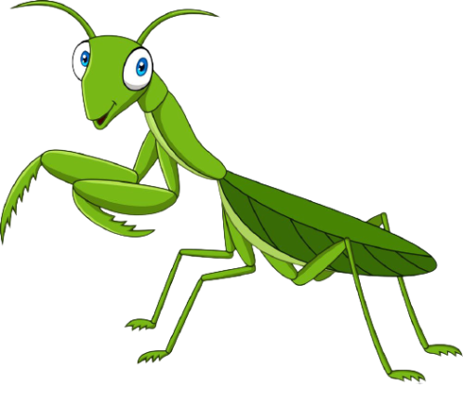
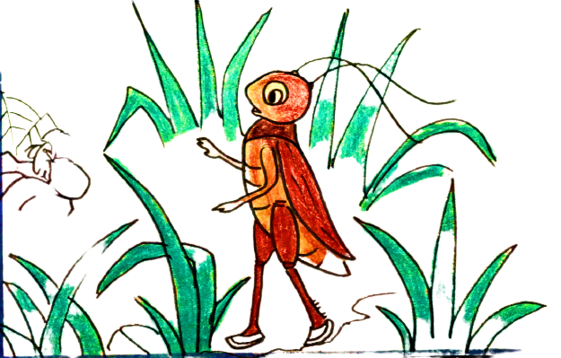
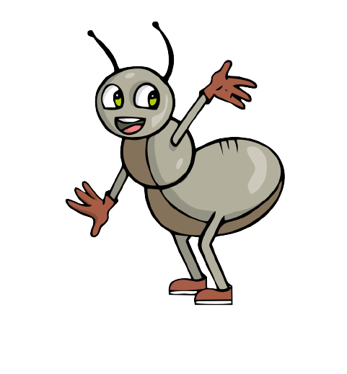
Chúng mình bắt đầu chuyến phiêu lưu thôi nào!
Notes:
Click vào các con vật để đi đên thử thách
Tại slide câu hỏi, click vào dế mèn để quay về.
Tại slide này, click vào dế mèn để đi tới bài học

Slide 4
Câu hỏi 1: Dấu hai chấm dùng để làm gì?
Cả A và B
A
Trích dẫn lời nói nhân vật.
B
C
Lời giải thích bộ phận đứng trước
Notes:
click vào dế mèn để quay về.

Slide 5
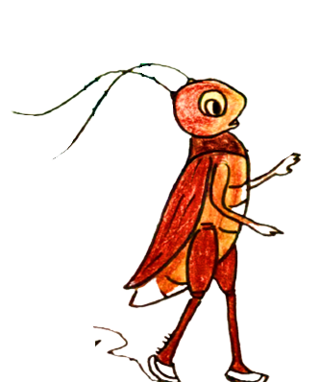
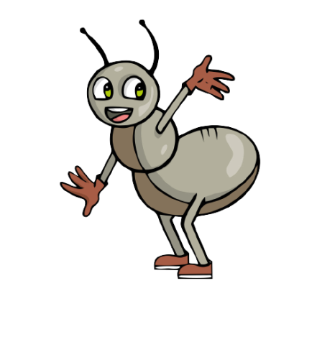
Câu hỏi 2: Khi báo hiệu lời nói của nhân vật, dấu hai chấm được dùng phối hợp với dấu câu nào nữa?
A
Dấu chấm than
B
Dấu gạch đầu dòng hoặc dấu ngoặc kép.
C
Dấu chấm
Notes:
click vào dế mèn để quay về.

Slide 6
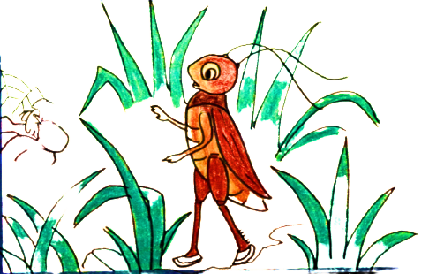
Câu hỏi 3: Dấu hai chấm trong câu nào dưới đây báo hiệu bộ phận đứng sau là lời nói của nhân vật?
A
Tôi nhìn chị Nhà Trò: người bự những phấn, như mới lột.
Nàng tiên chạy đến chum nước nhưng không kịp nữa rồi: vỏ ốc đã vỡ tan tành.
B
C
Bà lão ôm lấy nàng tiên, dịu dàng bảo: “Con hãy ở lại đây với mẹ!”
Notes:
click vào dế mèn để quay về.

Slide 7
Trong đoạn văn sau, dấu hai chấm có tác dụng gì?
Từ Đèo Ngang nhìn về phía nam, ta bắt gặp một phong cảnh thiên nhiên hùng vĩ: phía tây nam là dãy Trường Sơn trùng điệp, phía đông là biển cả bao la, ở giữa là một đồng bằng xanh màu diệp lục.
A
Dẫn lời nói trực tiếp của nhân vật.
Báo hiệu bộ phận câu đứng sau nó là lời giải thích cho bộ phận đứng trước.
B
C
Báo hiệu bộ phận câu đứng sau nó là lời nói của nhân vật

Slide 8
* Xác định số tiếng các từ sau:
học
gồm 1 tiếng
học sinh
gồm 2 tiếng
hợp tác xã
gồm 3 tiếng

Slide 9
Thứ ba ngày 05 tháng 10 năm 2021
LUYỆN TỪ VÀ CÂU
TỪ ĐƠN VÀ TỪ PHỨC
4/2

Slide 10
VBT trang 17
Nhận xét: Câu sau đây có 14 từ, mỗi từ được phân cách bằng một dấu gạch chéo:
Nhờ / bạn / giúp đỡ /, lại /có / chí /học hành/, nhiều /năm/liền /, Hanh /là /học sinh /tiên tiến/.
Hãy chia các từ trên thành hai loại:
- Từ chỉ gồm một tiếng:
-Từ gồm nhiều tiếng:
(Từ đơn)
Nhờ, bạn, lại, có, chí, nhiều, năm, liền,Hanh, là
(Từ phức)

Slide 11
2. Theo em:
Tiếng dùng để làm gì?
Tiếng dùng để cấu tạo từ.
-Từ dùng để làm gì?
Từ được dùng để: biểu thị sự vật, hoạt động, đặc điểm….
( tức là biểu thị ý nghĩa) và dùng để tạo nên câu.
Tiếng
Cấu tạo
Từ
Câu
Cấu tạo
Sự vật
Đặc điểm
Hoạt động

Slide 12
II. Ghi nhớ:
Tiếng cấu tạo nên từ. Từ chỉ gồm một tiếng gọi là từ đơn. Từ gồm hai hay nhiều tiếng gọi là từ phức.
Từ nào cũng có nghĩa và dùng để tạo nên câu.

Slide 13
Ví dụ 1:
xe
máy
bông
hoa
Ví dụ 2:
Huệ là bạn thân của em.
em
Em là bạn thân của Huệ.
Huệ
bạn thân
Bạn thân của Huệ là em.
là
của
Bạn thân của em là Huệ.

Slide 14
III. Luyện tập
Chép vào vở đoạn thơ và dùng dấu gạch chéo để phân cách các từ trong hai câu thơ cuối đoạn. Ghi lại các từ đơn và từ phức trong đoạn thơ:
Chỉ / còn / truyện cổ / thiết tha /
Cho / tôi / nhận mặt / ông cha / của / mình /
Rất công bằng, rất thông minh
Vừa độ lượng lại đa tình, đa mang.
Lâm Thị Mỹ Dạ

Slide 15
Chỉ / còn / truyện cổ / thiết tha /
Cho / tôi / nhận mặt / ông cha / của / mình /
Rất công bằng, rất thông minh
Vừa độ lượng lại đa tình, đa mang.
Từ đơn | Từ phức
truyện cổ thiết tha nhận mặt ông cha công bằng thông minh độ lượng đa tình
đa mang
chỉ còn cho tôi của mình rất vừa lại

Slide 16
Bài 2. Tìm trong từ điển và ghi lại :
3 từ đơn:
- 3 từ phức:
Khó, qua, buồn, mía, núi, no, vui, …
siêng năng, đặc điểm, hung dữ, anh dũng, …

Slide 17
Bài 3. Đặt câu với một từ đơn hoặc một từ phức vừa tìm được ở bài tập 2 :
M : (Đặt câu với từ đoàn kết)
Đoàn kết là truyền thống quý báu của nhân dân ta.

Slide 18
DẶN DÒ
Xem lại bài.
Chuẩn bị trước bài : Mở rộng vốn từ :
Nhân hậu – Đoàn kết.

